Slide 1
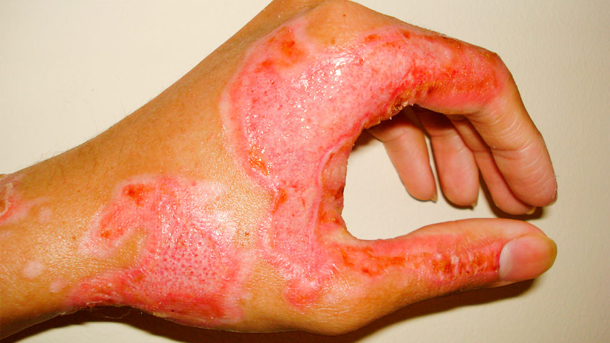
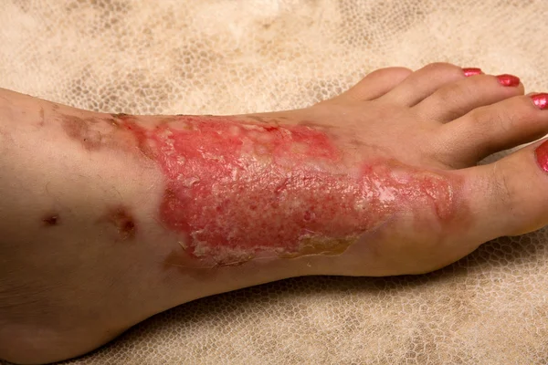
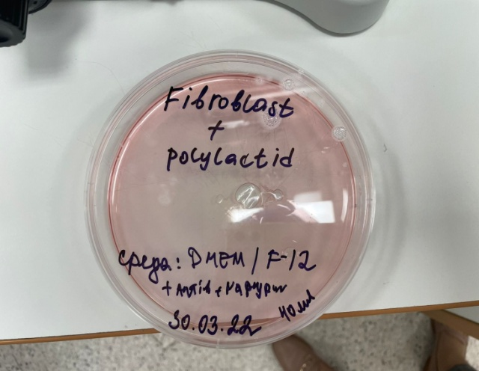
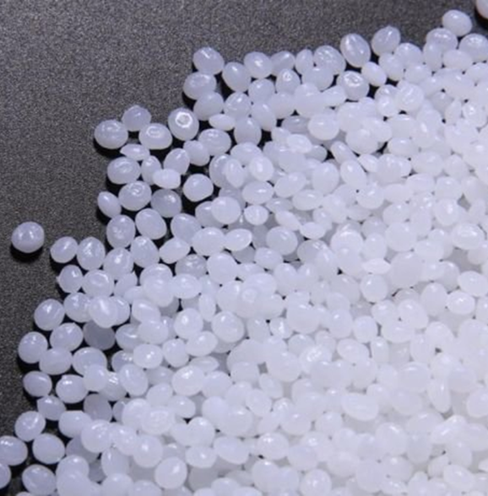
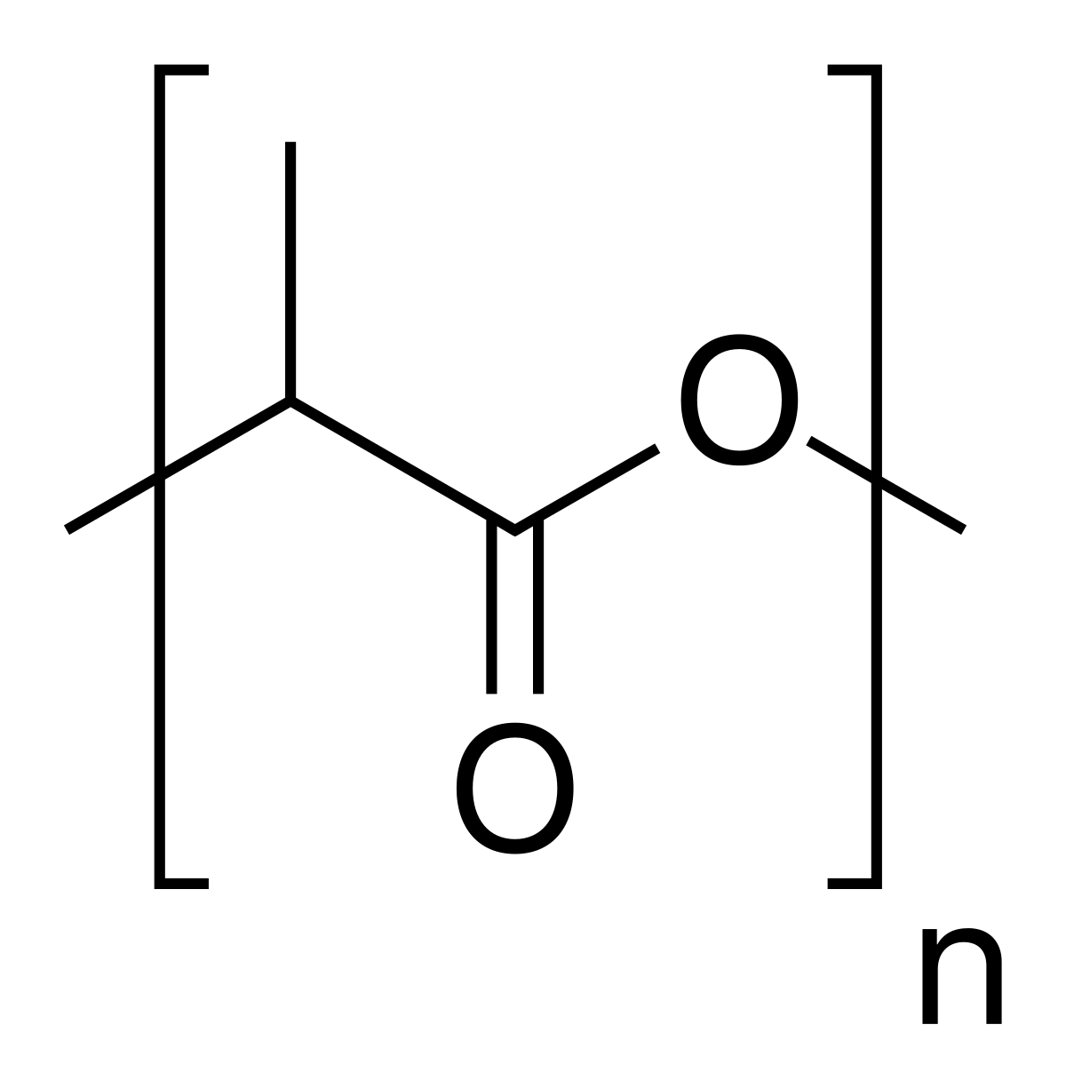
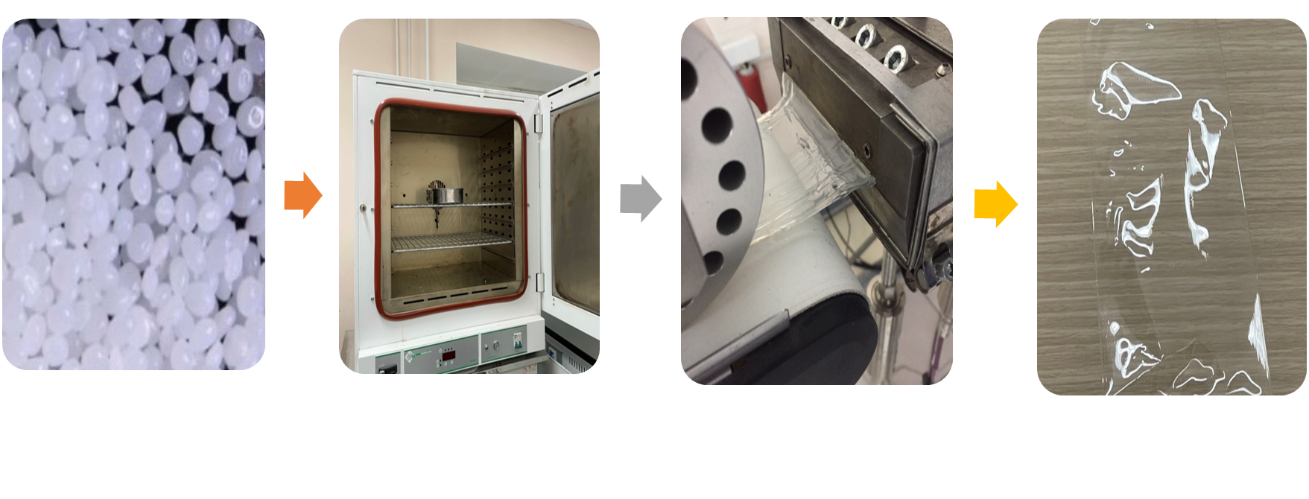
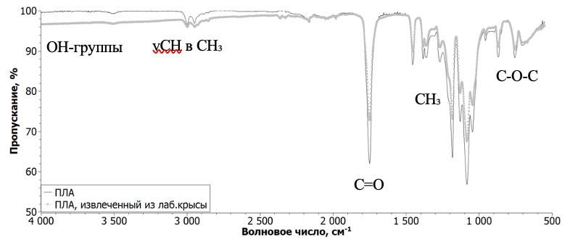
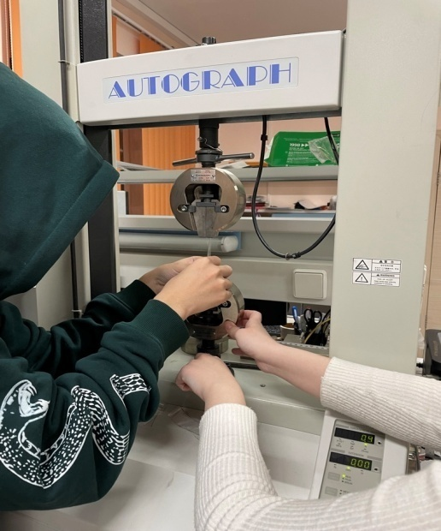
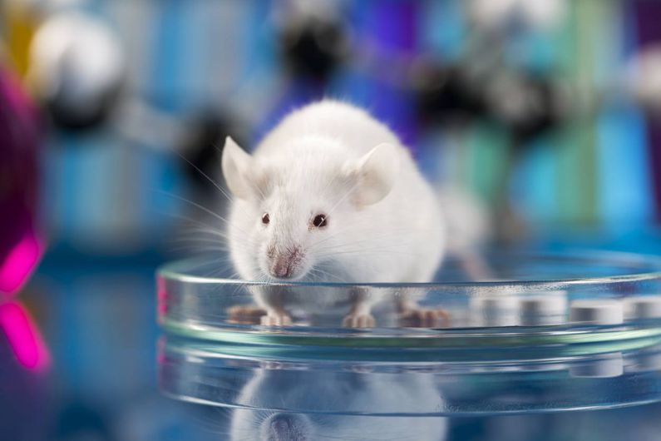
ИССЛЕДОВАНИЕ ФИЗИКО-МЕХАНИЧЕСКИХ СВОЙСТВ ОБРАЗЦОВ ИЗ ПОЛИЛАКТИДА И ОЦЕНКА АДГЕЗИИ КЛЕТОЧНОЙ КУЛЬТУРЫ Выполнили: Дьяконова Виолетта Михайловна СУНЦ СВФУ, Яковлева Юлиана Юрьевна СУНЦ СВФУ, Сокольникова Уруйаана Петровна ГБНОУ РС(Я) «Республиканский лицей-интернат» Научный руководитель: Тимофеева Нина Федоровна, ведущий инженер УНТЛ «Технологии полимерных нанокомпозитов» ИЕН СВФУ
Аннотация
Толщина пленок, мкм | Модуль упругости при растяжении Е, МПа | Прочность при растяжении, МПа | Прочность при разрыве, МПа
10 | 7150,0 | 111,8 | 93,8
100 | 3750,6 | 51,9 | 28,6
200 | 2629,7 | 66,6 | 20,7
Актуальность работы: острый недостаток донорской кожи и отсутствие материалов в тканевой инженерии для универсального использования.
Цель: исследовать физико-механические свойства полилактида и выявить оптимальную толщину пленки для использования в качестве подложки для заменителя кожи, оценить прикрепление клеток на поверхность пленки.
Задачи:
1. Проведение анализа литературных источников;
2. Получение образцов методом экструзии ПЛА(полилактида);
3. Исследование физико-механических свойств пленок;
4. Исследование скорости и степени биорезорбции в среде, приближенной к физиологическому;
5. Разработка клеточной культуры на полимерную матрицу, оценка и количество изменений.
Вывод: наиболее высокими прочностными характеристиками обладает пленка толщиной 10 мкм. Повышение модуля упругости при растяжении от большей толщины к меньшему объясняется тем, что у пленок с толщиной 10 мкм более уплотненная структура, характеризующаяся упорядоченным расположением структурных образований.
Прикрепление клеток кожи человека на поверхность пленок
В качестве клеточной культуры использовались клетки кожи здорового человека с предварительно подписанным информированным согласием. Маленькие кусочки ткани в стерильных условиях были измельчены, потом помещены в чашки Петри . Инкубирование проводилось в специальном в инкубаторе при 37°C в атмосфере, обогащенной 5% в течении 5 дней.
На фото видны клетки кожи человека на поверхности пленки толщиной 100 мкм в питательной среде с использованием сыворотки эмбриона.
На рисунке видны прикрепившиеся, вытянутые клетки кожи на пленках ПЛА толщиной 100 мкм
Рассмотрение пленки полилактида в ИК-спектроскопии
При сравнении ИК-спектров образца чистой полилактидной пленки и образца полилактида, извлеченного из лабораторной крысы, наблюдается снижение интенсивности основных пиков полилактида из-за процесса биоразложения материала.
Объект исследования
Объектом исследования является полилактид марки 4043DNatureWorks . Агрегатное состояние – гранулы белого цвета, температура плавления от 170°С до 180°С.
Полилактид является биосовместимым и биодеградируемым материалом, его применяют в качестве исходного материала для получаемого изделия.
Методы исследования и результаты
Технология переработки полилактида
PLA 4043D NatureWorks
Сушка: печь сушильная ПЭ-0041 Т=80℃ t=3 ч
Экструзия, экструдер Brabender
T1=172℃, T2=175℃, T3=178℃, T4=180℃
Образцы пленок 10, 100 и 200 мкм
Физико-механические свойства образцов
Для определения физико-механических характеристик, в качестве образцов для исследования были взяты пленки с толщинами 10, 100 и 200 мкм. Для определения этих свойств взяли по 6 образцов для каждой толщины. Испытания на растяжения проводились на испытательной машине «Shimadzu AGS-J» (Япония) при скорости 5 мм/мин.
.
Заключение
При исследовании физико-механических исследований выявлено, что наиболее оптимальными высокими прочностными характеристиками обладают пленки ПЛА толщиной 10 мкм, в несколько раз превосходящими прочностные характеристики пленок толщиной 100 и 200 мкм. На пленках толщиной 100 мкм были зафиксированы прикрепившиеся фибробласты уже на 2 день, а на пленках толщиной 10 мкм уже намного позже и количество прикрепившихся фибробластов было очень мало. При сравнении полилактидных плёнок с помощью ИК-спектра были выявлены изменения, которые переносят пленки из-за разложения в организме. Таким образом при лечении ожоговых ран нужно учитывать время прикрепления фибробластов для скорейшего лечения раны, и поэтому мы будем рассматривать в дальнейшем плёнки толщиной потолще, то есть 20-30-40-50 мкм.

